Slide 1

Driving Assistant
Lucrare de licență
Sesiunea iulie 2018
Absolvent Leuștean Andrei
Coordonator științific drd. Colab. Florin Olariu

Slide 2
Cuprins
Descrierea aplicației
Contextul
Tehnologii utilizate
Implementare
Demo
Posibilități de dezvoltare ulterioară
Concluzii
Q&A

Slide 3
Ce este?
Aplicație Android
Alternativă a manualului de utilizare

Slide 4
De ce?
Problema manualului de utilizare
Problema diversității auto
Util celor ce urmează școala de șoferi

Slide 5
Soluția
Condensarea manualului într-o aplicație
Utilizarea Realității Augmentate (AR)

Slide 6
Tehnologii utilizate
Unity API
Vuforia SDK
Microsoft Paint

Slide 7
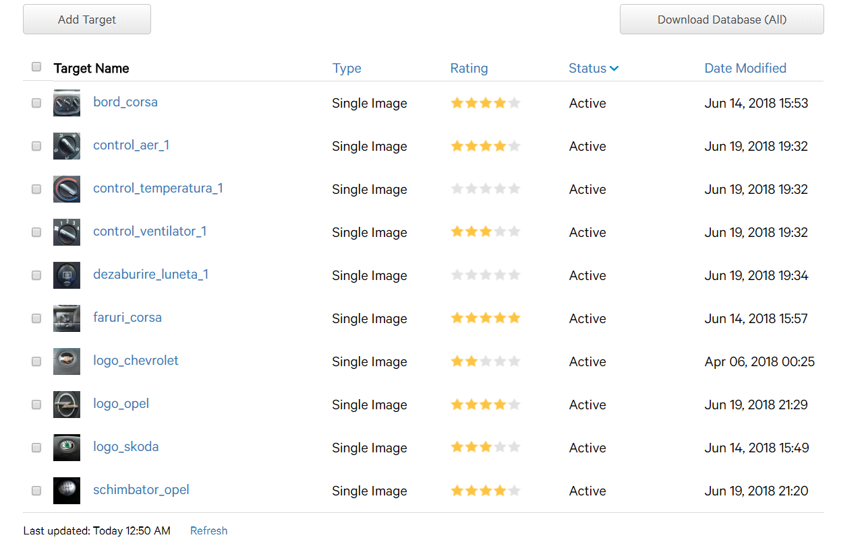
Baza de date Vuforia

Slide 8
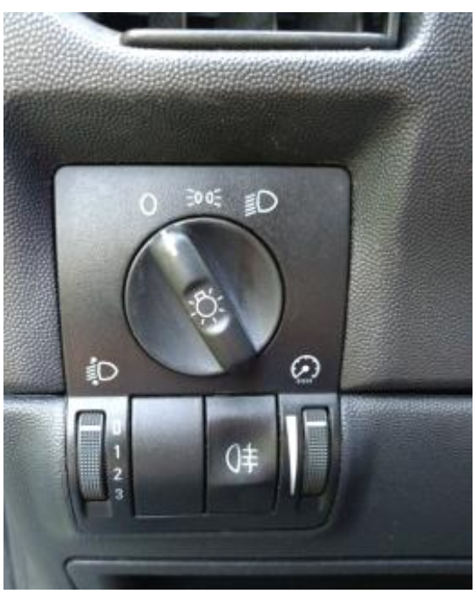
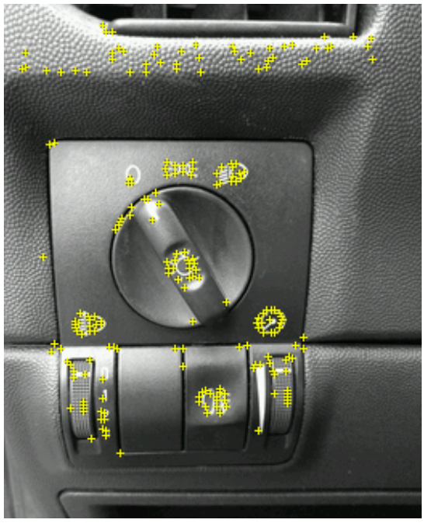
Baza de date Vuforia

Slide 9
Moduri de utilizare
Aplicația are 2 moduri de utilizare: Partial AR și Immersive AR

Slide 10
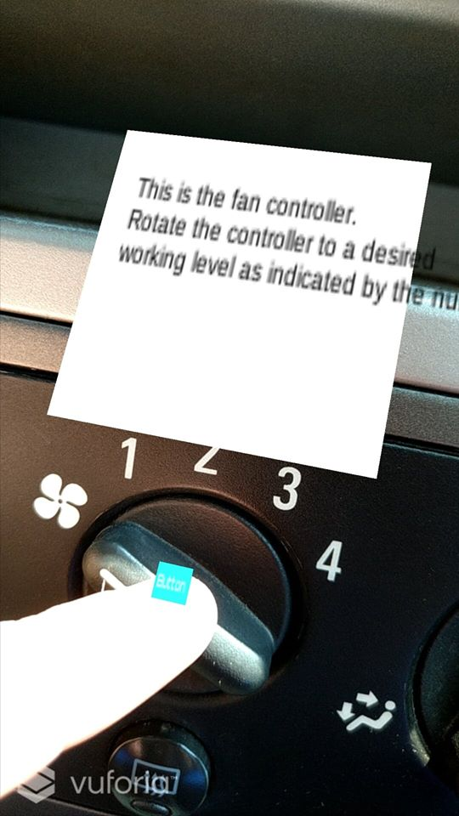
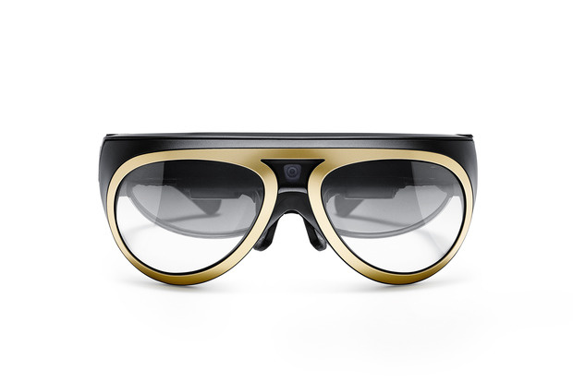
Exemplu Immersive AR

Slide 11

Exemplu Immersive AR

Slide 12
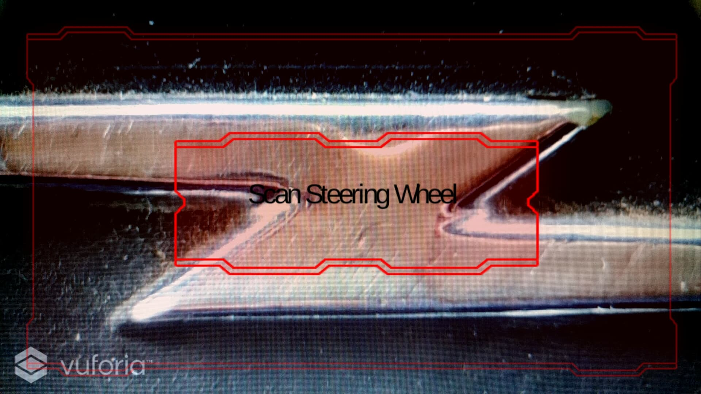
Exemplu Partial AR

Slide 13
Exemplu Partial AR

Slide 14
Posibilități de dezvoltare ulterioară
Creșterea numărului de autovehicule recunoscute
Portarea către iOS pentru
Disponibilitatea selectării limbii
Oferirea unui mod suplimentar de utilizare, care să listeze toate caracteristicile autovehiculului pe baza anului și modelului acestuia
Oferirea mai multor detalii din manualul de utilizare

Slide 15
Concluzii
Driving Assistant prezintă o situație prin care putem condensa ceva existent și extinde la mediul AR, devenind mai simplu de utilizat și mai accesibil
Având în vedere interesul ridicat pentru AR, modul Immersive AR oferă un exemplu de interacțiune cu hologramele, pe baza căruia se vor putea construi noi metode de interacționare, cu un grad de practicabilitate ridicat

Slide 16
Bibliografie
Imagine MINI AR glasses: http://www.bmwgroupdesignworks.com/work/mini-ar-glasses/

Slide 17
Q&A

Slide 18
Vă mulțumesc
Leuștean Andrei

